Slide 1
М.Н. Клинова, научный сотрудник отдела сопровождения ФГОС,
учитель химии

Slide 2
РЕЗУЛЬТАТЫ ПО ХИМИИ
Пермский край

Slide 3
В Пермском крае – модель 1 (без реального эксперимента);
Часть 1 – задания с кратким ответом (19 заданий),
Часть 2 – задания с развернутым ответом (3 задания в модели 1).
Часть 1 | Баллы
15 заданий базового уровня 4 задания повышенного уровня | 15●1 = 15 баллов 4●2 = 8 баллов
Часть 2 | Баллы
3 задания высокого уровня сложности с развернутым ответом | 3+3+5=11 баллов
Итого 22 задания
Итого 34 балла

Slide 5
Получили 100 баллов в 2016 году | 0,9% 27 человек
Не правились с работой в 2016 году | 8,36% 245 человек

Slide 6
Средний балл ОГЭ 2016
первичный
тестовый
21,5
50,4
В 2015 – 26,8
В 2015 – 78,8
Причины снижения: расширение количественной и качественной составляющей числа участников ОГЭ по химии в 2016 году (в 9 раз больше, чем в 2015; дети с разным уровнем подготовки, многие не нацеленные на продолжение обучения в профиле старшей школы)

Slide 8
Согласно методическим рекомендациям ФИПИ, усвоенными считаются те элементы предметного содержания, примерный интервал выполнения которых составляет:
¤ для базового уровня (1-15 задание) –
60-90%,
¤ для повышенного уровня (16-19 задание) – 40-60%,
¤ для высокого уровня (20-22 задание) –
менее 40%.

Slide 9
Средние результаты
по заданиям, %
1 | 88,75 | 11 | 75,95
2 | 76,85 | 12 | 67,20
3 | 74,45 | 13 | 63,50
4 | 78,65 | 14 | 65,50
5 | 90,8 | 15 | 72,00
6 | 90,5 | 16 | 62,15
7 | 85,25 | 17 | 29,30
8 | 91,50 | 18 | 27,70
9 | 58,90 | 19 | 58,5
10 | 61,60
Часть 1
Ниже нормы

Slide 10
Средние результаты
по заданиям, %
Часть 2
20 | 73,30
21 | 62,10
22 | 50,40

Slide 12
Заданиями экзаменационной работы ОГЭ-2016
по химии с наименьшей решаемостью оказались задания 1 части работы (повышенного уровня сложности) - № 17 и 18.
Их результаты ниже, чем у заданий высокого уровня сложности

Slide 13
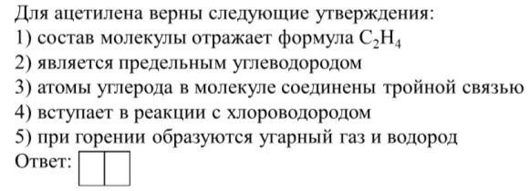
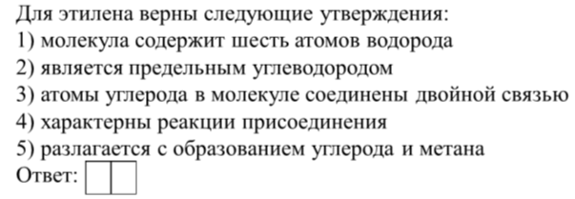
При вы­пол­не­нии за­да­ния 17 из пред­ло­жен­но­го пе­реч­ня от­ве­тов необходимо было выбрать два пра­виль­ных и за­пи­сать цифры, под ко­то­ры­ми они ука­за­ны.
Задания 2016 года
Как правило, органическая химия в большинстве УМК для 9 класса – последняя тема в году → возможен недостаток времени для полноценного освоения вопросов на уроках
↓
Необходимо уделить внимание основным сведениям об органических веществах за рамками урока (консультации, курсы подготовки)

Slide 14
18 задание – на установление соответствия.
При вы­пол­не­нии за­да­ния 18 в КИМ ОГЭ-2016
в Пермском крае необходимо было установить соответствие между двумя веществами и реактивом, помощью которого можно эти вещества различить
Практическое экспериментальное сопровождение уроков химии – основа успешности выполнения подобных заданий.
В случае проблемности с проведением реальных экспериментов можно использовать виртуальные лаборатории на СD, онлайн-лаборатории

Slide 15
«Виртуальную лабораторию» (2CD) теперь можно скачать с сайта Единой коллекции ЦОР
ССЫЛКА:
http://school-collection.edu.ru/catalog/res/222a64f4-2e47-1568-b821-12dfdc4aa183/?fullView=1

Slide 16
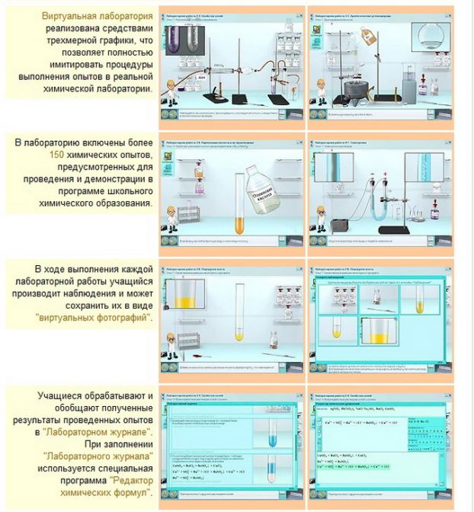

Slide 17
Виртуальная образовательная лаборатория
по химии VirtuLab
Представлены работы по изучению физических и химических свойств, получению и применению металлов и неметаллов, их соединений. Предлагаются опыты по ознакомлению с образцами простых и сложных веществ, минералов и руд, органических веществ, изучению физических и химических свойств некоторых из них. При выполнении отдельных опытов полностью воссоздается объем реальной практической работы и даже больше; при этом требуется описать наблюдения и сделать выводы.
http://www.virtulab.net/index.php?option=com_content&view=category&layout=blog&id=57&Itemid=108&limitstart=10

